Slide 1
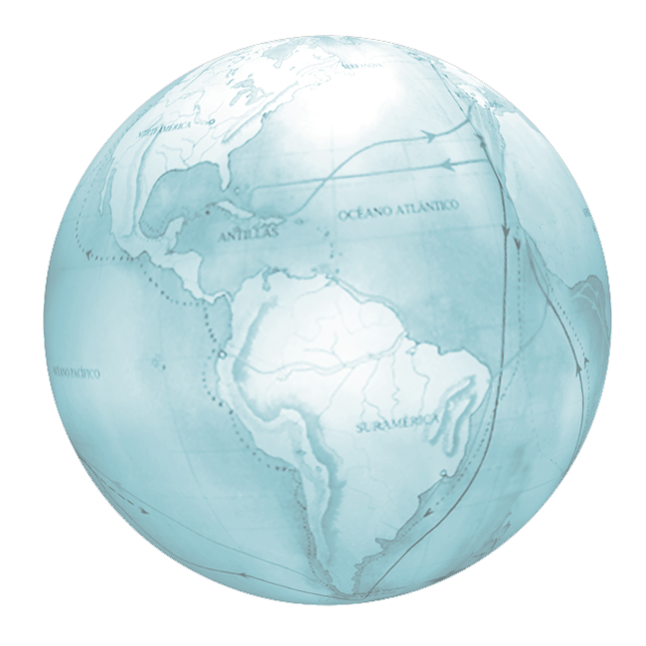
Географическое Ассорти
Воды России
8 класс

Slide 2
Здравствуйте, это мы!
Разминка
Проверь себя
Решение задач на определение уклона, падения реки
Найдите соответствие
Черный ящик
Легенды о реках
Тест «Попади в 10-ку»

Slide 3
Здравствуйте, это мы!
Поволжские девчата
Волна

Slide 4
Попади в рифму Метаграммы Самое…Самое…Самое… д.з. Загадки для команды
2.Разминка

Slide 5
3.Проверь себя

Slide 6
Ключ ответов
1. Река Алдан
2. Река Печора
3. Река Таз
4. Река Северная Двина
5. Подкаменная Тунгуска
6. Река Кама
7. Река Урал
8. Нижняя Тунгуска
9. Река Ангара
10. Река Обь
1. Лена
2. Обь
3. Амур
4. Индигирка
5. Иртыш
6. Яна
7. Колыма
8. Енисей
9. Волга
10. Анадырь

Slide 7
Оценка
10-9 правильных ответов - «5»
8-7 правильных ответов - «4»
6-5 правильных ответов - «3»
Менее 5 правильных ответов - «2»

Slide 8
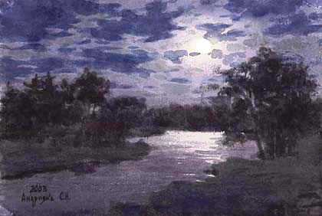
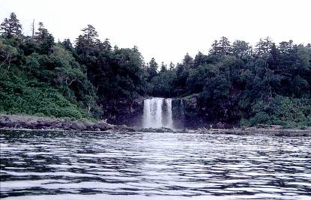
4. Решение задач Рассчитайте падение и уклон рек
Урал
Дон
Колыма
Енисей
Индигирка
Лена
Обь
Амур

Slide 9
5. Найдите соответствие
1. Водораздел
2. Паводок
3. Подземные воды
4. Ледник
5. Речная система
6. Озеро
А. Вода в природном углублении на суше
Б. Главная река со всеми притоками
В. Граница, разделяющая соседние речные бассейны
Г. Кратковременный подъем уровня воды
Д. Скопление пресного льда на суше
Е. Вода, находящая в земной коре

Slide 10
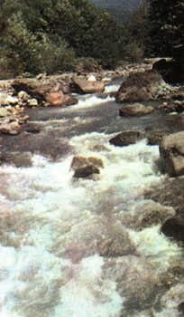
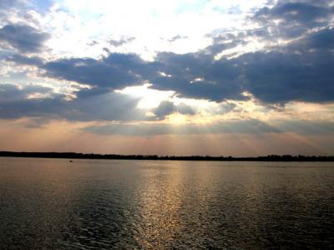
Ключ ответов
28 м – 34 см/км
300 м – 16 см/км
1500 м – 70 см/км
1000 м – 24см/км
1000 м – 58см/км
930 м – 21см/км
1000 м – 19см/км
1000 м – 23см/км

Slide 11
Ключ ответов
1-В; 2-Г; 3-Е; 4-Д; 5-Б; 6-А.
«5» = 6 правильных ответа
«4» = 5 правильных ответа
«3» = 4-3 правильных ответа
«2» = 2 правильных ответа

Slide 12
6.Черный ящик

Slide 13
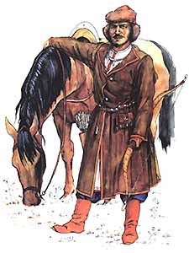
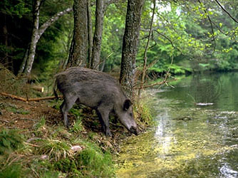
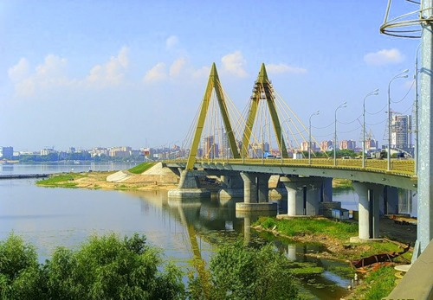
Существует
множество легенд о происхождении
названия этого озера .
«Спасение Кабанбека. Татарский Китеж.»
«Пропавшая ханская Казна»
«Бешмет Касыйм – шейха» «Дикие Кабаны»
являются
самыми известными среди них.

Slide 14
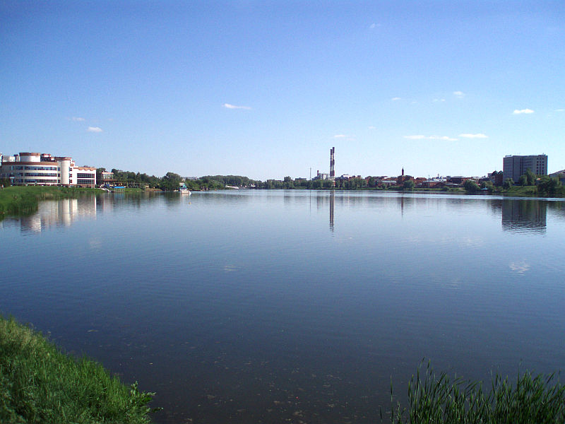
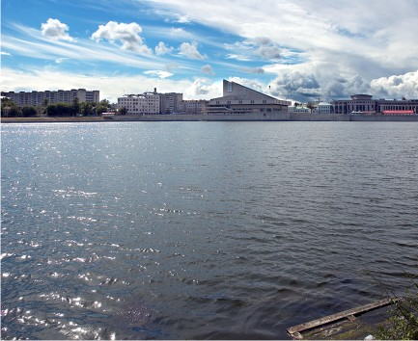
Озеро Кабан
В пределах города раскинулось озеро Кабан. Кабан – не просто большое озеро, а целая водная
система, состоящая из трёх озёр: Нижнего, Среднего и Верхнего, соединяющих их поливом Булак.
Озёрная долина тянется почти на 10 км и занимает площадь в несколько гектаров. Глубина – от 1 до 3 м, в отдельных участках 5-6.

Slide 15
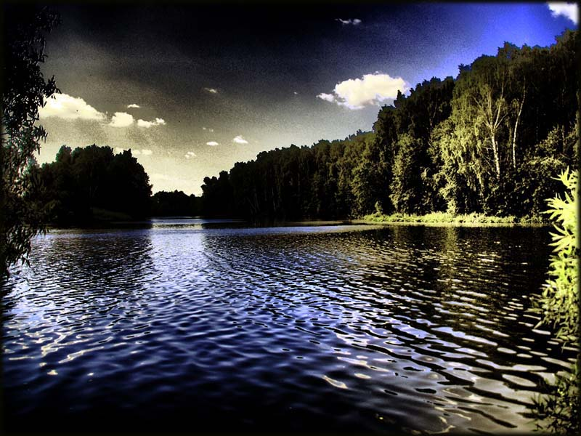
Происхождение озера связано с карстовыми процессами.
Оно не замерзает зимой. Его вода сильно минерализована,
удивительно чиста и по вкусу напоминает морскую, хотя на
самом деле она пресная.

Slide 16
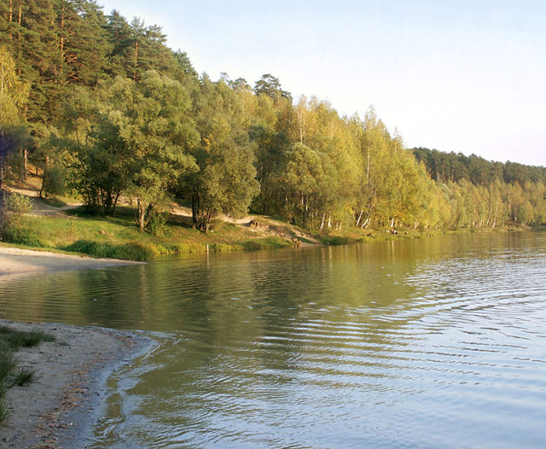
Глубокое озеро
Происхождение озера связано с карстовыми процессами.
Оно не замерзает зимой. Его вода сильно минерализована,
удивительно чиста и по вкусу напоминает морскую, хотя на
самом деле она пресная.

Slide 17
… озеро является одним из чудес Казани, является памятником природы..
Оно протянулось вдоль реки Казанки и впадает в неё.
…… озеро карстового происхождения. Температура воды в течении всего года не изменяется и составляет +4º.
Глубина – 15м, диаметр 30м. на дне бьют ключи.
Кристально чистая вода позволяет насладиться панорамой подводной жизни.

Slide 18
Голубое озеро

Slide 19
Узнай реку по описанию
РА, ИТИЛЬ, ЭТИЛЬ, АТИЛЬ...
"Каждая страна имеет свою национальную реку, - писал Дюма. - Россия имеет ……. самую большую реку в Европе, царицу наших рек, - и я поспешил поклонится ее величеству реке ……."
Река расположена в Европейской части России. Длина ее составляет 3 531 км, а площадь бассейна – около 1360 тыс. км2. Множество городов расположилось по ее берегам: Орел и Калуга, Рязань и Коломна, Муром и Нижний Новгород и многие другие. Впадает в Каспийское море, здесь расположена ее дельта, которая является главным рыболовным регионом России.

Slide 20
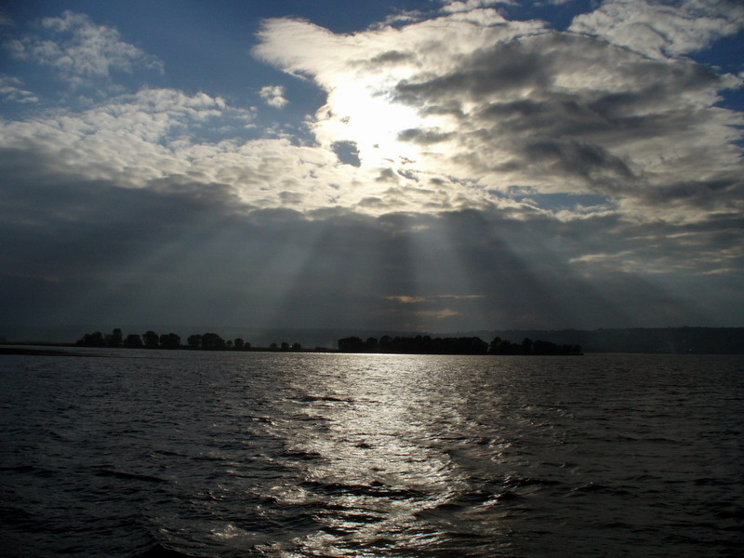
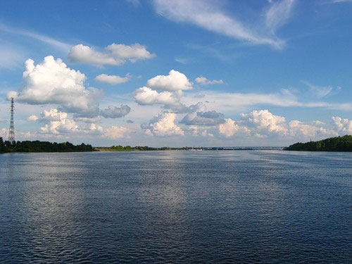
Матушка - Волга …

Slide 21
с эвенк. Ионесcи «большая вода» хак. Ким, тув. Улуг-Хем «великая река», — река в Сибири, одна из величайших рек мира и России. Впадает в Карское море Северного Ледовитого океана. Длина — 3487 км.

Slide 22
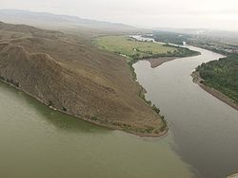
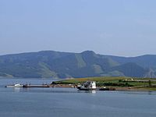
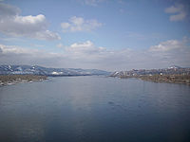
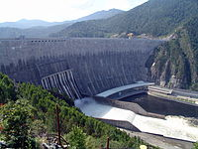
Енисей

Slide 23
7.Легенды о реках

Slide 24
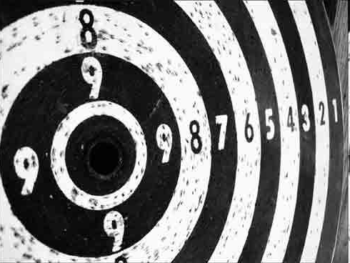
8. Попади в 10

Slide 25
1. Большинство рек России имеет питание:
а. дождевое; б)ледниковое в) снеговое; г)смешанное.
2. Размыв горных пород, почв текущей водой называется:
а) аккумуляция; б) эрозия; в)падение реки.
3. Самая полноводная река России
а) Енисей; б) Лена; в) Амур; г) Волга.
4. Пограничными реками являются
а) Волга; б) Амур; в) Енисей; г) Уссури.
5. Внезапный подъем уровня воды в реке:
а) половодье; б) наводнение; в) паводок.
6. Воронкообразное устье реки, расширяющееся в сторону моря:
а) эстуарий; б.дельта.
7. Основные причины распространения болот: а) плоский рельеф; б)расчлененный рельеф; в)коэффициент увлажнения больше 1; г)увлажнение недостаточное; е) многолетняя мерзлота;
ж)близкое залегание грунтовых вод; з)тектонические впадины на земной поверхности.
8. Реки бассейна Тихого океана: а) Уссури; б) Анадырь; в) Колыма; г) Амур.
9. Реки бассейна внутреннего стока:
а)Урал; б)Дон; в)Кама; г)Северная Двина.
10. Наиболее широко в хозяйственных целях используются воды:
а)рек; б) озер; в)подземные; г)ледников.

Slide 26
Проверь по шаблону
1 - г;
2 - б;
3 - а;
4 - б, г;
5 - в;
6 - а;
7 - а, в, е, ж;
8-а,б,г
9 - а, в;
10-а.
16-14 правильных ответов – «5»
13-10 правильных ответов – «4»
9-8 правильных ответов – «3»
Менее
8ответов – «2»

Slide 27
Подведем итоги.
д/з. Ответить на вопросы теста
(www.moeobrazobanie.ru)
Всем спасибо
за участие в уроке!

